Slide 1
Lezioni di storia interattive
Fasolino Graziano III C
Simone Annunziata III C
Coordinati dalla prof.ssa
Muscillo Patrizia Gisella

Slide 2
Noi alunni della III C durante i mesi di Novembre-Dicembre abbiamo svolto in classe delle lezioni di storia organizzandoci in gruppi di alunni. Tali lezioni sono state organizzate con approfondimenti e ricerche in rete. Successivamente siamo stati interrogati e abbiamo illustrato ai nostri compagni e all'insegnante la lezione, presentata su Power Point. Alla fine, attraverso uno scambio di ruoli, i nostri compagni ci hanno valutato tramite una griglia di valutazione concordata con l'insegnante. Il compito dell'insegnante è stato quello di fare da arbitro durante la lezione e la valutazione da parte dei nostri compagni. Il nostro scopo è stato quello di approfondire la lezione studiata e di coinvolgere tutti i nostri compagni nel formulare delle domande sull'argomento.

Slide 3
La polveriera balcanica e lo scoppio della guerra
Fasolino Graziano III C
Simone Annunziata III C

Slide 4
Tre imperi in conflitto
L’ unica area ancora instabile in Europa era quella dei Balcani. L’ impero ottomano possedeva ancora Tracia e Albania, e (solo formalmente) la Bulgaria e la Bosnia-Erzegovina. Nel 1908, una protesta del movimento dei Giovani Turchi, costrinse il sultano Abdulhamid a concedere una Costituzione. In questo momento di debolezza, la Bulgaria proclamò l’ indipendenza e l’ Austria-Ungheria si unì alla Bosnia-Erzegovina, provocando le proteste: Dei nazionalisti bosniaci; Della Serbia; Della Russia;

Slide 5
Le guerre Balcaniche
Nel 1911, l’ Italia sottrasse alla Turchia la Libia e il Dodecaneso. Gli Stati balcanici capirono che era il momento di prendere l’ iniziativa e attaccarono i possedimenti ottomani in Europa. La Prima Guerra Balcanica (dall’ ottobre 1912 al maggio 1913) si concluse con la disfatta della Turchia La Seconda Guerra Balcanica (scoppiata un mese dopo, e conclusasi nel giro di un mese) si concluse con la disfatta della Bulgaria. Serbia e Grecia si spartirono quasi tutta la Macedonia, e anche la Romania guadagnò territori prima bulgari.

Slide 6
L’ attentato di Sarajevo
Da un po’ di tempo l’ Austria nutriva mire di conquista sulla Serbia. Il 28 giugno 1914 il re e la regina dell’ Austria-Ungheria vennero uccisi a Sarajevo da Gavrilo Princip (uno studente Bosniaco), l’ Austria-Ungheria ritenne la Serbia il mandante. Infatti fece prevenire un ultimatum, e il 28 luglio dichiarò la guerra. Da quel momento la situazione precipitò: nel giro di 2 settimane le potenze della Triplice Intesa (Francia, Russia, Inghilterra) si ritrovarono contro 2 delle potenze della Triplice Alleanza (Germania e Austria-Ungheria). L’ Italia per il momento rimase neutrale e non si schierò.

Slide 7
Gavrilo Princip
Gavrilo Princip (Obljaj, 25 luglio 1894 – Terezín, 28 aprile 1918) è stato un terrorista e rivoluzionario bosniaco di origine serba, autore materiale dell'attentato di Sarajevo in cui uccise con due colpi di arma da fuoco l'arciduca erede al trono di Austria-Ungheria Francesco Ferdinando e la moglie Sofia duchessa di Hohenberg a Sarajevo il 28 giugno 1914. Princip apparteneva al movimento Mlada Bosna (Giovane Bosnia), tra i quali si distinse per il suo estremo nazionalismo jugoslavo e nel quale entrò in contatto con gli ambienti militari sovversivi serbi rappresentati dal gruppo terroristico paramilitare Crna ruka (Mano nera), con i quali presumibilmente elaborò e perfezionò il piano per attentare alla vita dell'arciduca.
L'Attentato di Sarajevo rappresentò il pretesto impiegato dall'Impero austro-ungarico per dichiarare guerra alla Serbia, diventando quindi il casus belli della prima guerra mondiale.
L'attentato vide la partecipazione, oltre a Princip, anche di altri cinque compatrioti. Il gruppo era armato di pistole e bombe, fornite da una società segreta, la Mano Nera (Crna Ruka), che aveva anche molti sostenitori tra cui ufficiali serbi e i funzionari del governo. L'obiettivo della Mano Nera era quello di creare uno Stato indipendente slavo guidato dalla Serbia, il quale riunisse anche i territori della Bosnia ed Erzegovina, assorbiti nella sfera austriaca a seguito del Congresso di Berlino nel giugno del 1878 (dopo la Pace di Santo Stefano, conclusa nel marzo 1878), e quelli croati, assoggettati da tempo. Il progetto dell'organizzazione terroristica panslavista vedeva un ostacolo nel disegno "trialistico" di cui l'arciduca Francesco Ferdinando era il più autorevole sostenitore, che prevedeva la creazione all'interno dell'impero asburgico di un terzo polo nazionale slavo accanto a quelli tedesco e magiaro.

Slide 8
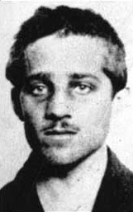
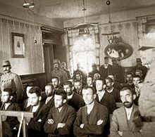
Dei sei attentatori, la polizia riuscì ad arrestare soltanto Gavrilo Princip e l'amico Nedeljko Čabrinović. Gli altri, a causa della grande folla di persone, non ebbero l'opportunità di entrare in azione, e riuscirono a dileguarsi. Una volta arrestato, Princip tentò di suicidarsi. Prima provò a farlo ingerendo del cianuro, la seconda volta sparandosi con la sua pistola. Nessuno dei due tentativi andò a buon fine: nel primo caso vomitò il veleno, come successe anche a Čabrinović, mentre nel secondo caso la pistola venne allontanata prima che potesse sparare un altro colpo. All'epoca dell'attentato, Princip, ancora diciannovenne, era troppo giovane per poter subire la condanna a morte. L'assassino venne pertanto condannato a vent'anni di prigione. Ma in cella trascorse soltanto quattro anni, vivendo in pessime condizioni nella prigione di Terezín, finché morì di tubercolosi il 28 aprile del 1918, all'età di 23 anni. Nell'immagine a sinistra si vede lo stesso Princip; a destra il processo in cui venne accusato.

Slide 9
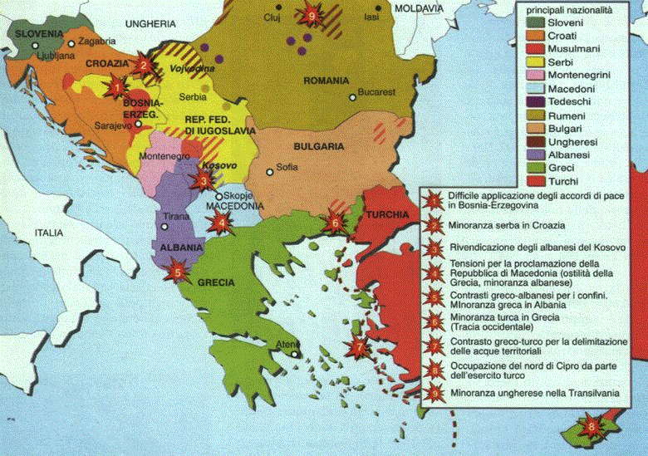

Slide 10
Il Canale di Suez
Il Canale di Suez è un canale artificiale navigabile situato in Egitto, ad ovest della penisola del Sinai, tra Porto Said sul Mar Mediterraneo e Suez, sul Mar Rosso. Il canale consiste di due tratte, a nord e a sud del Grande Lago Amaro. Il canale venne realizzato dal francese Ferdinand de Lesseps su progetto dell'ingegnere austriaco di origine italiana Negrelli Luigi. Il Canale permette la navigazione diretta dal Mar Mediterraneo all'Oceano Indiano, senza la necessità di circumnavigare l'Africa sull'Oceano Atlantico lungo la rotta del Capo di Buona Speranza. L'apertura del Canale è avvenuta il 17 Novembre 1869. Prima della costruzione del canale alcuni trasporti venivano effettuati sulla rotta del canale scaricando le navi e trasportando via terra le merci fino al Mar Rosso, dove venivano reimbarcate. Alla costruzione, il canale misurava 164 km di lunghezza, 8 m di profondità, 53 m di larghezza e consentiva il transito di navi con pescaggio massimo di 6,7 m. In seguito ai lavori di allargamento che si sono avuti nel 2010, il canale misura oggi 194 km lungo, 24 m profondo e 210 m di larghezza e consente il transito di navi con pescaggio di oltre 20 m. Il 6 Agosto 2015 è stato inaugurato il raddoppio di una parte del Canale di Suez. Grazie a questo ampliamento, più di 97 navi possono ogni giorno transitare, rispetto alle precedenti 49, riducendo anche il tempo di transito e non ci sono limiti nelle dimensioni delle imbarcazioni.

Slide 11
La Torre Eiffel
La torre Eiffel (in lingua francese tour Eiffel, la cui pronuncia corretta è tuʁ ɛfɛl) è il monumento più famoso di Parigi, conosciuta in tutto il mondo come simbolo della città stessa e della Francia. È visitata mediamente ogni anno da circa cinque milioni e mezzo di turisti. Costruita in poco più di due anni, dal 1887 al 1889 (in 2 anni, 2 mesi e 5 giorni) per l'esposizione universale del 1889, che si tenne a Parigi per celebrare il centenario della Rivoluzione francese, prende il nome dal suo progettista, l'ingegnere Gustave Alexandre Eiffel, che costruì anche la struttura interna della Statua della libertà. La struttura, che con i suoi 324 m è la più alta di Parigi, venne inaugurata il 31 marzo del 1889 e fu aperta ufficialmente il 6 maggio dello stesso anno, dopo appena due anni, due mesi e cinque giorni di lavori. Nel 1909 la Torre Eiffel rischiò di essere demolita perché contestata dall'élite artistica e letteraria della città, ma fu risparmiata solamente perché si rivelò una piattaforma ideale per le antenne di trasmissione necessarie alla nuova scienza della radiotelegrafia. Nel 2006 è stata al nono posto tra i siti più visitati della Francia, ed è il monumento a pagamento più frequentato del mondo con 6 893 000 visitatori nel 2007. Dalla sua apertura, nel 1889, è stata visitata da circa 250 milioni di persone. Dal 1964 è classificata come Monumento storico di Francia. La sua manutenzione, dal 1981 al 2005, è stata curata dalla Societé Nouvelle d'Exploitation de la Tour Eiffel (SNETE). Il monumento ha mantenuto il record di costruzione più alta del mondo fino al 1930, anno in cui fu completato il Chrysler Building di New York.

Slide 12
Il Fallimento della Guerra Lampo
Fasolino Graziano III C
Simone Annunziata III C

Slide 13
Il piano tedesco per il fronte occidentale
I tedeschi pianificavano da tempo un attacco alla Francia. Il piano prevedeva di cogliere gli avversari impreparati invadendo il suo territorio passando dal Belgio. I tedeschi pensavano ad un Blitzkrieg, ossia una «guerra lampo». In effetti con il loro piano riuscirono in poco tempo a spingersi fino al fiume Marna, a 40 km da Parigi. Però lì le armate francesi riuscirono a fermarli.

Slide 14
Il fronte balcanico e orientale
A oriente furono i russi ad attaccare per primi, occupando i territori della Prussia Orientale. Ma i tedeschi contrattaccarono schiacciandoli a Tanneberg e sui laghi Masuri. Nel frattempo l’ Austria-Ungheria attaccò la Serbia, che però resistette. Anche al confine tra Austria e Russia (in Galizia), si combatté. I russi vinsero, ma non in modo determinante.

Slide 15
Un nuovo tipo di guerra
Nel settembre 1914 l’ Impero ottomano si era schierato con Germania e Austria. La Bulgaria invece si manteneva neutrale, come la Grecia e l’ Italia. In ogni caso, già alla fine del 1914 si capì che ogni possibilità di una guerra lampo era sfumata. Il fatto era che gli eserciti erano di pari forza ed anche le novità tecnologiche si equivalevano.

Slide 16
Diversamente dalle guerre napoleoniche dell’ ‘800 (che si erano risolte in una serie di battaglie di breve durata e di grandi spostamenti degli eserciti), la Prima Guerra Mondiale si era trasformata in una guerra di posizione, caratterizzata da grigie linee di trincea. Gli stati maggiori cercarono subito nuove armi. Nel 1915 i Tedeschi usarono per la prima volta i gas asfissianti. Nel 1916 gli Inglesi usarono per la prima volta i carri armati nella battaglia di Somme. Nacque l’ aeronautica militare e si diffuse l’ uso di sommergibili. Tutto il progresso tecnologico e scientifico che fino a poco prima aveva fatto progredire l’ umanità era ora al servizio della guerra.

Slide 17
La storia delle ferrovie in Italia
La storia delle ferrovie in Italia ebbe inizio con l'apertura di un breve tratto di linea ai piedi del Vesuvio, la Napoli-Portici di poco più di sette chilometri, che venne inaugurata il 3 ottobre 1839. La ferrovia Napoli-Portici fu la prima linea ferroviaria ostruita in territorio italiano, nel Regno delle due Sicilie; inaugurata il 3 Ottobre 1839 era a doppio binario e aveva la lunghezza di 7,25 Km. La convenzione per la sua costruzione venne firmata il 19 giugno 1836; on essa si concedeva all'ingegnere Armando Giuseppe Bayard de la Vingtrie la concessione per la ostruzione in quattro anni di una linea ferroviaria da Napoli a Nocera Superiore con un ramo per Castellammare che si sarebbe staccato all'altezza di Torre Annunziata. L'anno seguente venne costituita a Parigi una società per la costruzione e la gestione della ferrovia.
Il tratto fu inaugurato il 3 Ottobre del 1839 con grande solennità nel rispetto di un programma che provvedeva, dato che la stazione di Napoli al Carmine non era ancora pronta, che il viaggio avvenisse con partenza da Portici. Il primo convoglio era composto da una locomotiva a vapore di costruzione inglese battezzata “Vesuvio” e da otto vagoni. Il re dell'epoca, espresse l'augurio dei veder realizzata la ferrovia fino al mare Adriatico e, verso le ore 11 del mattino, ordinò la partenza del convoglio. Il primo convoglio ferroviario in territorio italiano portava nelle vetture 48 personalità, una rappresentanza militare costituita da 60 ufficiali, 30 fanti, 30 artiglieri e 60 marinai.

Slide 18
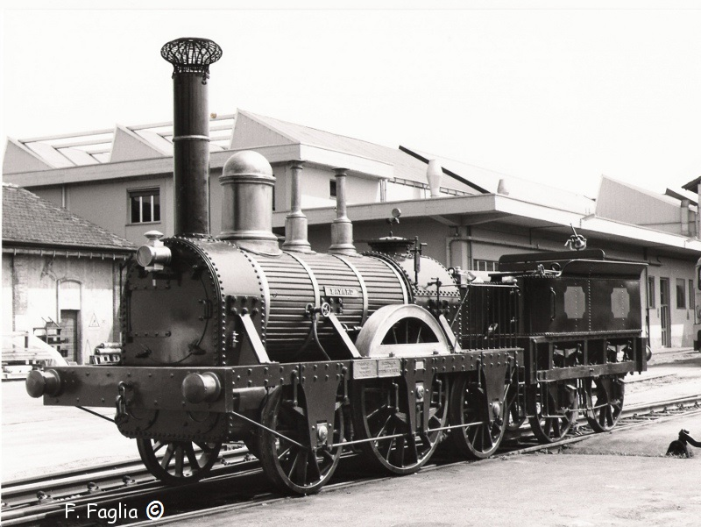
Nell'ultima vettura prese posto la banda della guardia reale. Il percorso venne compiuto in nove minuti e trentadue secondi tra ali di gente stupita e festante. La linea era solo parte di un progetto più vasto: il 1^ Agosto 1842 veniva infatti inaugurato il tratto diramato fino a Castellammare e due anni dopo, nel 1844, la prosecuzione per Pompei, Angri, Pagani, Nocera Inferiore. Nel 1846 Bayard ottenne la concessione per il prolungamento su Mercato San Severino e Avellino.

Slide 19
Fine

